Slide 1

bPlus常见案例分享
常州
2018-2-25周海鹰

Slide 2
目录
1 | bPlus常见案例分享
2 | ScaleManager常见案例分享

Slide 3
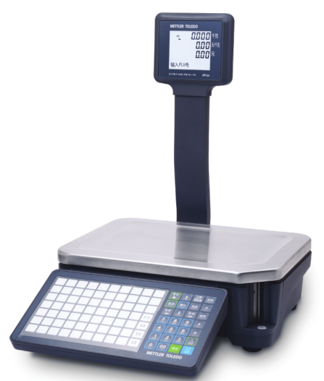
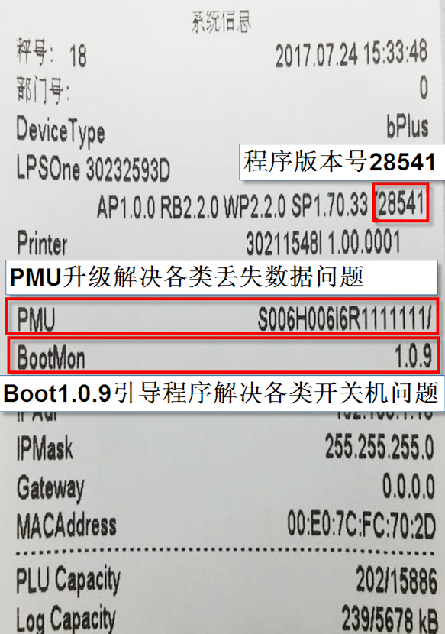
bPlus常见案例分享---版本更新28541
bPlus条码秤截至到2017年2月，目前最新版本为28541+boot1.0.9+PMU更新，如果不是该版本切记一定需要做三项更新，否则会出现各类问题。

Slide 4
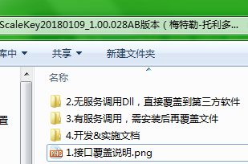
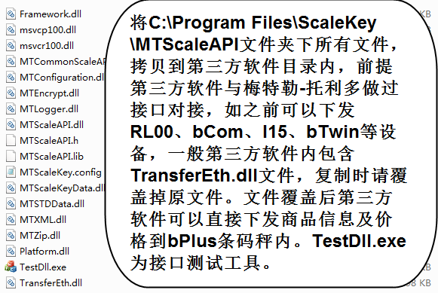
bPlus常见案例分享---接口覆盖
bPlus条码秤通过第三方软件传秤时，需要进行接口覆盖。一般使用32位接口覆盖，除非第三方软件是使用64位开发的，与操作系统是否为64位无关。
覆盖文件获得方式：
1使用无服务调用DLL直接覆盖到第三方软件（绿色不用安装）。推荐方案
2安装有服务调用版本ScaleKey，得到接口文件进行覆盖。
3安装ScaleManager后得到接口文件覆盖。
思迅软件覆盖时注意：思迅软件里面没有TransferEth.dll，思迅修改了文件名叫TransferEth_new.dll,所以我们覆盖接口前也要先进行改名再覆盖进去，否则覆盖无效。

Slide 5
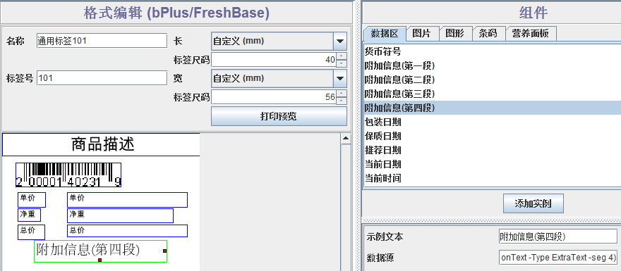
bPlus常见案例分享---附加信息变8段
SmartLabel选项卡内只有附加信息1-4段，如果客户需要更多直接修改数据源将末尾修改为5678，最多支持8段。
$D(DescriptionText -Type ExtraText -seg 8)

Slide 6
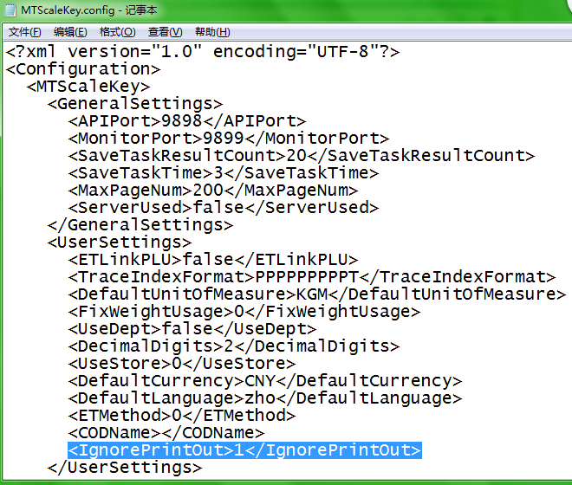
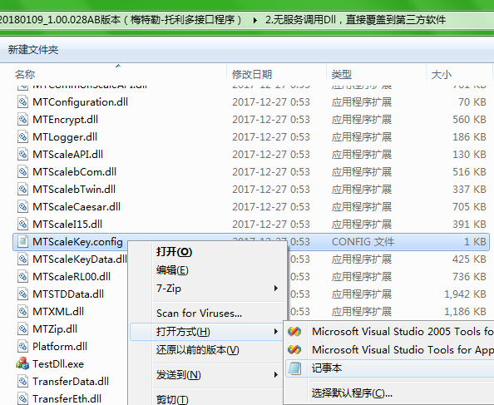
bPlus常见案例分享---日期无法打印
第三方软件下发商品后无法打印包装日期和保质日期，因为第三方软件当时对接的是RL00 14字段标准格式，没有包装日期保质日期是否打印字段，找到第三方软件下MTScaleKey.config文件
打开后添加这段代码 <IgnorePrintOut>1</IgnorePrintOut>

Slide 7
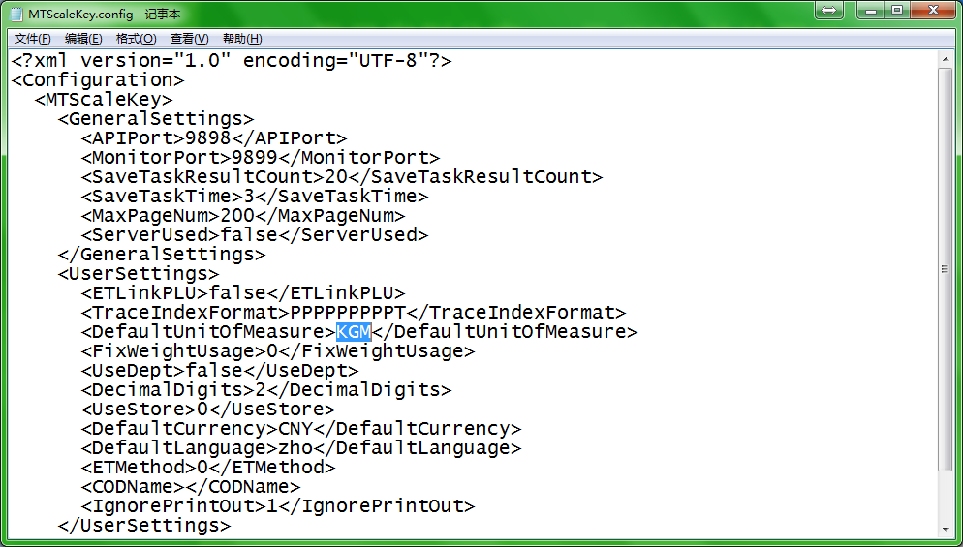
bPlus常见案例分享---元/500g单价下发
第三方软件下发商品PLU必须是元/500g单价
第三方软件下找到MTScaleKey.config文件，找到其中KGM修改为500g。

Slide 8
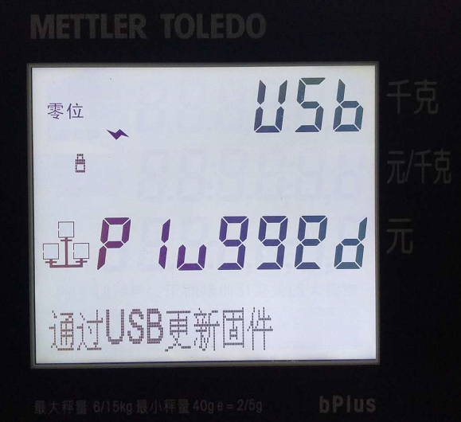
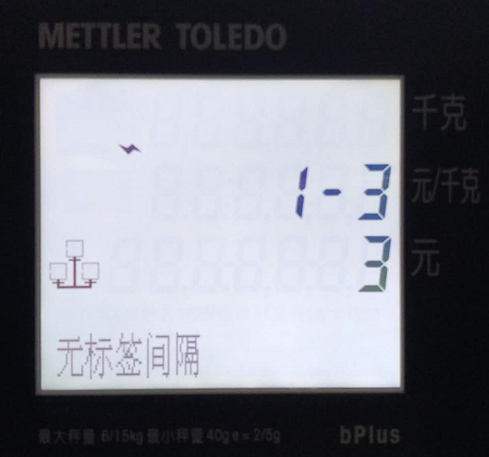
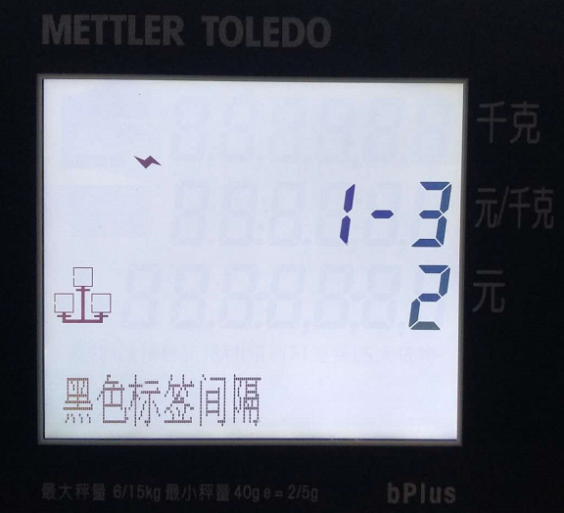
bPlus常见案例分享---黑标纸经常缺纸
需升级打印机版本到J版本，用FAT32格式U盘，新建Printer文件夹，把J版本mot升级固件拷贝到其中，插上bPlus机器，机器弹出界面，按2次向下键，选择通过USB更新固件，机器自动识别到固件，再确认，升级完成机器有提示。
进94菜单先选择无间隙标签模式，做走纸传感器测试一次
再次回94菜单，选择黑标纸模式，做走纸传感器测试一次
方案实施完毕后可以正常可靠打印黑标纸，典型客户山东银座。

Slide 9
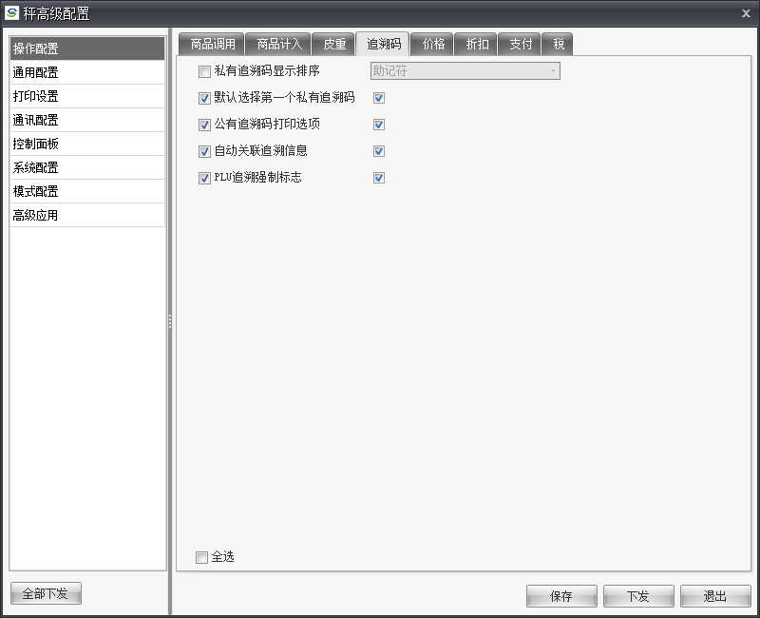
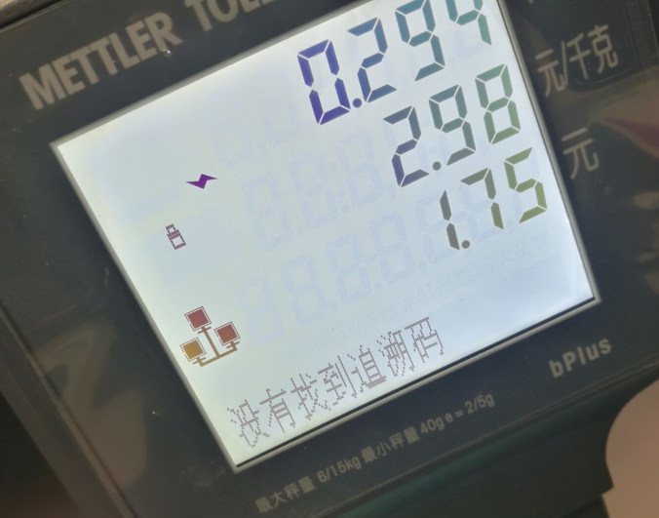
bPlus常见案例分享---没有找到追溯码
下发了错误的配置到秤内，造成该故障。
解决方法：1到SM软件秤高级配置内把追溯后面勾去掉重新发一次到秤 2恢复出厂设置。

Slide 10
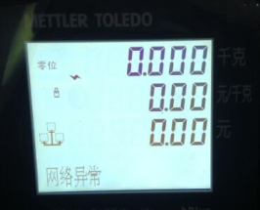
bPlus常见案例分享---开机提示网络异常
一般是无线版本bPlus
原因：bPlus机器启动大约20秒，无线网卡启动大约40秒，机器启动后就检测网络端口，结构发现无线网卡还没起来。
最新的32710版本开机已经修复，但关机时还是会提示网络异常

Slide 11
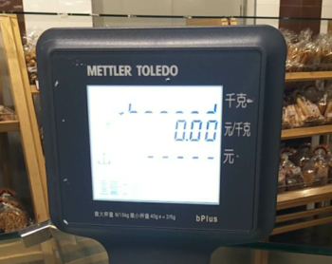
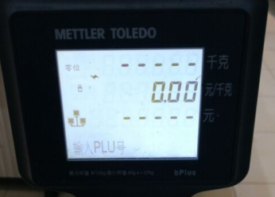
bPlus常见案例分享---称重异常
开机提示欠载，一般为开机时秤上放置了物品，拿走后出现欠载
解决方案：按开关键5秒，重新启动机器即可。
刷机后重量显示-----一般为称重丢失，需要使用Pttool配合教程一步步操作才能解决。

Slide 12
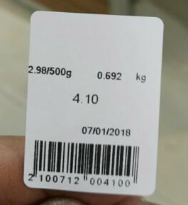
bPlus常见案例分享---打印标签无汉字
28541版本目前已知的BUG，秤开机时中文字库没能加载完全，造成显示和打印都没有中文字
解决方案：按开关键5秒重启机器一次，新的3XXXX版本秤内程序已解决该BUG，目前新程序还在内测还没大规模释放到客户端。

Slide 13
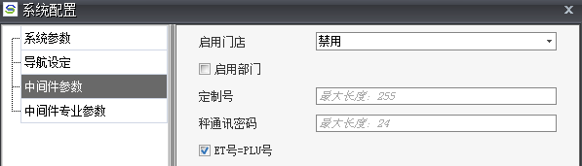
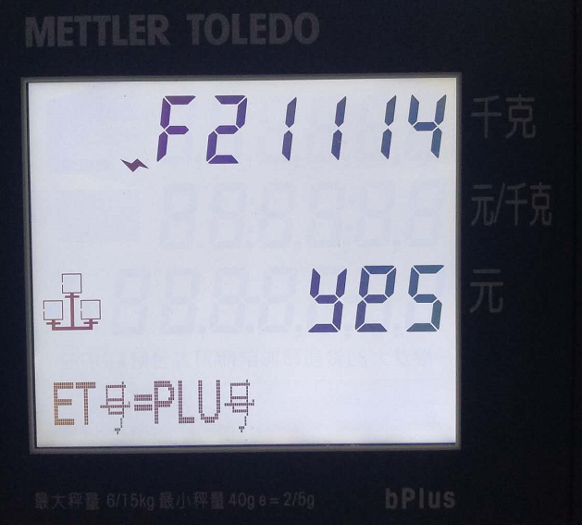
bPlus常见案例分享---PLU=ET问题
设计之初研发把PLU=ET做到了SM软件中，但这种方式并不靠谱，尤其是第三方改价后重新下发商品信息到秤内，附加信息就会与PLU解绑。
解决方案：刷新到32710版本秤内程序，到秤上211 14菜单打开PLU=ET选项，从而实现强绑定。

Slide 14
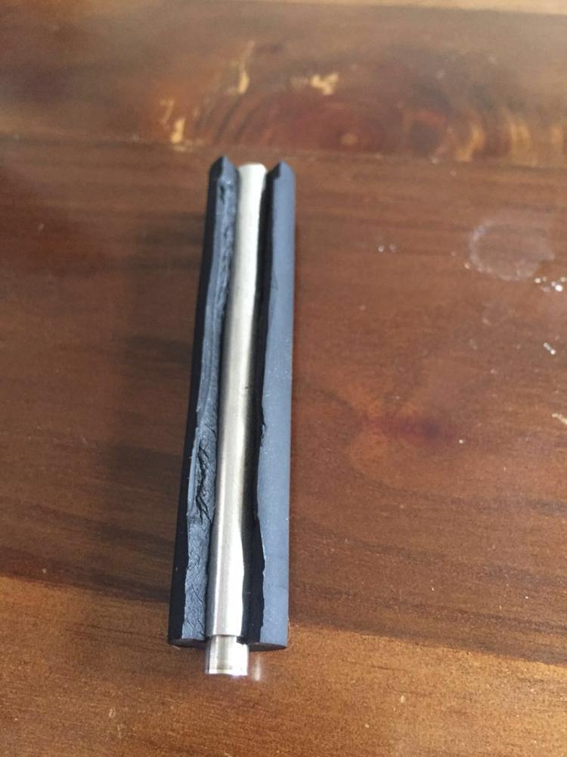
bPlus常见案例分享---胶轮爆裂
大量经销商反馈胶轮破裂，公司对胶轮材质做了改进，新改进的胶轮号称硬度更强划伤也不会爆裂。
解决方案：老胶轮全部更换。

Slide 15
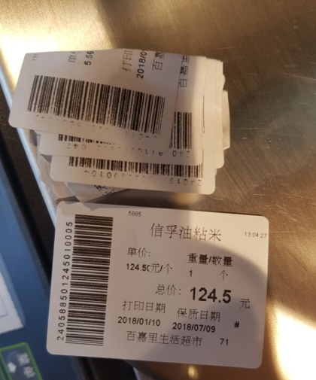
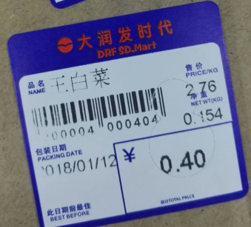
bPlus常见案例分享---打印标签边缘模糊
bPlus新机器边缘打印模糊，典型案例青海西宁一家亲超市。到货25台机器全部边缘打印模糊，现场全部更换打印机组件。
解决方案：安装打印垫片一枚邵臻已拿到70片。

Slide 16
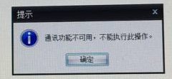
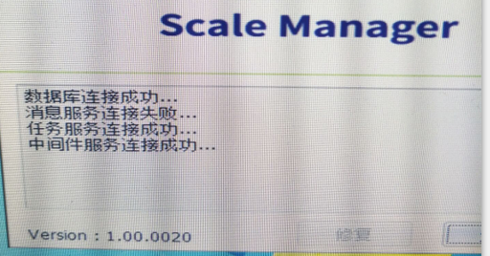
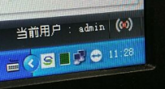
ScaleManager案例分享---无法启动主程序
一般是由于360等杀毒软件拦截造成
解决方案：关闭杀毒软件，重新安装SM软件，完成将ScaleManager和ScaleKey文件夹加入杀毒软件白名单内。

Slide 17
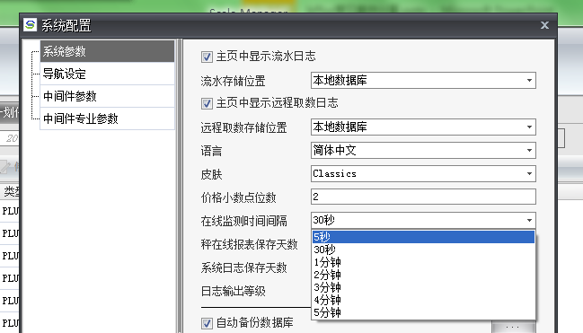
ScaleManager案例分享---系统资源占用高
河北信誉楼等超市反馈ScaleManager安装后系统资源占用高，造成电脑缓慢和卡顿。
解决方案：将在线监测间隔设置为5分钟，可有效缓解资源占用过高。

Slide 18
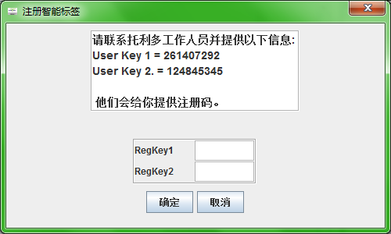
ScaleManager案例分享---标签编辑器过期
SmartLabel标签编辑软件在国外是收费的，国内24版本以前的SM中集成的SmartLabel有效期到2017年12月31日。
解决方案：1将注册编码发给公司，公司给予免费注册。2重新安装24或更高版本ScaleManager软件。

Slide 19

培训结束 是否有任何疑问？

